Slide 1
Процессы, обеспечивающие проведение информационно-просветительских мероприятий вариативных форматов
Информационно-просветительная деятельность предпо­лагает в первую очередь удовлетворять человека в получе­нии информации

Slide 2
Задачи и основные направления информационно-просветительной деятельности
В совре­менном обществе все больше внимания уделяется информаци­онным процессам и технологиям.
В настоящее время мы живем в информационном обществе, признаками которого являются:
возрастание значения информации как стратегического ресурса развития;
разнообразие релаксаторских технологий (релаксация - расслабление, освобождение тела, психики от ненужного напря­жения; снятие стресса);
увеличение информационной емкости всех сфер челове­ческой деятельности, расширение информационных услуг;
широкое использование информационных технологий
Сегодня «информация» - один из основных способов отражения внешнего мира с помощью различных сигналов и знаков.
В системах различной природы действия с информацией: обмен, хранение, обработка, трансляция, называют информационными процессами.
Последние, в свою очередь, вызывают к жизни такие по­нятия, как «информационное пространство», «информационная культура», «информационная этика.

Slide 3
Содержание социально-культурной деятельности является и формой интеграции основных направлений информационно-просветительной деятельности.
При этом следует отметить: как на содержание социально-культурной деятельности, так и на направления информационно-просветительной деятельности оказывают влияние социокультурная ситуация в обществе и происходящие процессы
Просветительская деятельность как целенаправленный педагогический и динамичный процесс, обеспечивающий сбор, анализ, передачу и усвоение определенной совокупности знаний.
Просветительская деятельность как социокультурная система, включающая:
а) передачу знаний, формирование определенных свойств, качеств личности;
б) информацию, которая должна стать предметом усвоения;
в) средства, методы и формы общения, способствующие усвоению данной информации;
г) определенный контингент, испытывающий потребность в получении информации;
д) специалистов социально-культурной деятельности, соответствующих целям социально-культурной системы, владеющих определенной информацией об объекте воздействия.
Основные уровни переработки информации в просветительской деятельности:
1. Сбор и анализ социальной информации.
2. Переработка информации (её интерпретация, "кодирование").
3. Распространение (трансляция) информации
Принципы и условия отбора содержания информационно-просветительской деятельности.

Slide 4
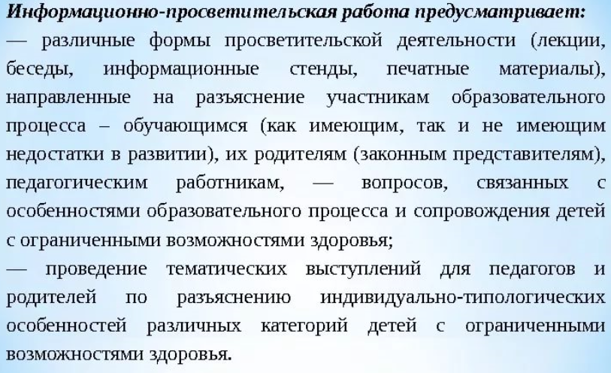
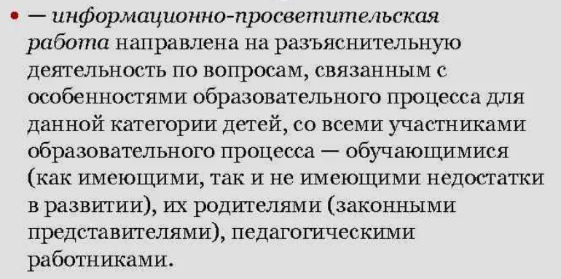
Информационно-просветительская деятельность предполагает осуществление просветительских мероприятий:
- проведение лекций, бесед, консультаций информационного характера для воспитанников с участием специалистов в области правового воспитания.
Диагностическая работа предполагает использование ряда специальных методов:
- проведение социологических опросов среди субъектов профилактики по вопросам правового воспитания, изучение личностных особенностей воспитанников, влияющих на формирование правового самосознания;
- создание банка психологических данных детей группы «И» в личностном развитии на основе анализа результатов диагностического исследования

Slide 6
Политическое просвещение является одним из основных и приоритетных в деятельности учреждений культуры и досуга, и оно направлено на активное привлечение населения страны к государ­ственной и общественной жизни страны; на раскрытие общих зако­номерностей внешней и внутренней политики государства.
Основными задачами историко-кулыпурного направления является привлечение населения для участия в охране и освое­нии историко-культурной и экологической среды своего региона, а также сохранение исторической памяти народа и воспитание молодежи на основе контакта с историей и культурой
Экономическое просвещение ставит своей задачей развитие у населения гибкого экономического мышления в сфере произ­водственных и внепроизводственных отношений.
Особенностями нравственного просвещения являются по­иск методов ненасильственного развития личности и возвраще­ние человека к идеалам добра, справедливости и милосердия.
Художественное и эстетическое просвещение является в настоящее время одним из основных и должно решать задачи массового эстетического воспитания населения, формирования художественной культуры личности и создания условий для приобщения населения к художественным ценностям
Ведущую роль в работе многих учреждений культурно-досуговой деятельности играет экологическое просвещение и воспитание.
Вместе с тем следует отметить, что существует большое разнообразие других видов просвещения, среди кото­рых можно отметить педагогическое, психологическое, физкультурно-оздоровительное, научно-техническое и многие другие

Slide 7
Социальная информация и ее свойства
Социальная информация - это информация, создаваемая и передаваемая людьми, отражающая определенные знания, эмоции, волевые воздействия, включенные в коммуникацион­ный процесс
СМИ - вполне самостоятельная социокулътурная система в информационном обществе, которую с учреждениями досуга объ­единяет принадлежность к массовым коммуникациям, играющим значительную роль в формировании общественного мнения, об­щественного сознания и поведения.
тиражирование в учреждениях культуры и досуга форм, родившихся на радио, ТВ.
• конкурсные программы: КВН, «А ну-ка, девушки!», «А+Б» (агитбригад), «Алло, мы ищем таланты!»;
• театрализованные информационно-развлекательные про­граммы: «От всей души», «Огонек», «С добрым утром»;
• интеллектуальные шоу: «Счастливый случай», «Что? Где? Когда?», «Брейн-ринг», «Умники и умницы»
практика образовательных программ на радио, ТВ, специальных периодических изданий и отдельных рубрик в по­мощь школьникам, студентам, всем желающим получить ту или иную полезную информацию;
освещение в СМИ проблем культуры, искусства, досу­га; популяризация культурно-досуговых программ, рекламная информация.
развитие новых форм досуга на основе современной ин­формационно-коммуникативной техники: интернет-кафе, интернет-клубы, компьютерные классы, холлы, центры; виртуаль­ные шоу, вакационные парки, электронные библиотеки
Исторически сложились сле­дующие способы их взаимовлияния и взаимодействия:

Slide 8
Непрерывное образование в течение всей жизни - норма большинства.
Высока досуговая активность пожилых, людей.
Современные информационно-просветительные технологии
Отечественные технологии образовательно-развивающего до­суга наряду с традиционными подходами используют новые идеи.
Развивающаяся инфраструктура молодежного досуга (Цен­тры досуга молодежи, Дома молодежи, хобби-центры, Центры технического и художественного творчества, учреждения вне­школьного образования и воспитания) позволяет осуществлять образовательные и информационно-познавательные программы . в них освещаются следующие аспекты:
• культура политической информации, обсуждение, ком­ментарии, оценка политической жизни в обществе, в мире;
• речевая коммуникация - культура речи, дебатирование, искусство полемики, публичной речи, журналистские навыки;
• политменеджмент - развитие навыков управления, орга­низаторской деятельности в политике;
• методика предвыборных технологий;
• овладение цивилизованными методиками политического маркетинга:
• подготовка молодежи к активной общественно-поли­тической жизни, к грамотным общественным действиям: защита прав, участие в митингах, манифестациях.
Всевозможные курсы, стажировки, открытые семина­ры для взрослых, открытые школы (школы выживания, школы диабетиков, школы для родителей), студии, литературные клубы, спич-клубы, клубы юных фермеров.
Многие обретают дополнительные навы­ки, новые профессии; спрос на информационно-познавательные, образовательные формы велик.
Общество и государство, органи­зуя содержательный досуг людей «третьего возраста», обеспечи­вают формирование образцов, на которые будут равняться дети и внуки

Slide 9
Массовое культурологическое просвещение подразумевает и актуальное сегодня медиаобразование - подготовку молодежи к более углубленному восприятию кино, телевидения, видеопрограмм и других средств массовой коммуникации.
На стыке традиционных направлений информационно-просветительной деятельности жизнь подсказывает новые:
• социально-досуговая терапия для детей, инвалидов, по­жилых людей;
• обучение релаксаторским технологиям: от простейших до комплексных;
• последовательное развитие навыков самоорганизации рационального досуга;
• мультикультура в сфере досуга как новая модель организации социального поведения;
• освоение новых технологий в социально-культурной сфере
• создание эксклюзивных культурно-просветительских центров типа: «Высоцкий», «Маяковский», «Тарковский»; Центр мотоциклетной культуры, байкер-клубы; Центры национальной, этнической, фольклорной культуры и тому подобное;
• строительство мультиплексов - кинотеатров будущего
Остро встает вопрос иммунитета против «кислотности» массовой культуры.

Slide 11
Информационно-просветительские мероприятия
1.Включение вопросов о сохранении здоровья в методические совещания
2. Внедрение информации о ЗОЖ в предметы
3. Цикл классных часов по здоровьесберегающей тематике
4. Систематические и периодические внеклассные мероприятия по привитию здорового образа жизни
5. Просветительская деятельность среди родителей учащихся, вовлечение во внеклассную работу оздоровительного характера.
6. Выступление школьной агитбригады
7. Проведение выставок рисунков обучающихся по теме « За здоровый образ жизни»

Slide 18
Одним из ключевых понятий в информационно-просветительной деятельности является общественное мнение как состояние массового сознания.
В отличие от других социальных институтов, учреждения культуры создают для развития информационно-просветительской деятельности свою специфику: доступность, свободу выбора, нерегламентированный характер образовательных и познавательных программ, альтернативные методики, сочетающие научные и художественно-выразительные средства, гибкое реаги­рование на конъюнктуру досуговых интересов, возможность связать в единую социально-педагогическую цель информационную, образовательно-кружковую, индивидуально-консультационную работу
Влияние на него, формирование объективных суждений, оценок, правил, норм - важная социально-культурная задача.
На формирование общественного мнения направлены сегодня конференции, пресс-конференции, презентации, аукционы идеи, интеллектуальные шоу, рекламная информация.
Но здесь же возникают и новые проблемы: реклама становится искусством, в то же время происходит умирание искусства в рекламе.

Slide 19
Методика выявления, развития и закрепления информационно-познавательных интересов и потребностей:
- 1 этап: выявление ситуативного интереса и формирование положительного отношения к полученной информации (стадия любознательности).
Ведущие методы – внушения, поощрения, косвенного и параллельного воздействия; преимущественные формы— обзоры, доклады, комментарии, вопросно-ответные формы.
- 2 этап: дальнейшее развитие (стимулирование) интереса к информации, её закрепление и углубление (стадия любознательности).
Дифференциация интересов в определенном направлении информационно-просветительской деятельности.
- 3 этап: закрепление осознанного стремления к систематическому получению знаний в процессе самообразования и самостоятельной творческой познавательной деятельности.
Преобладающие методы воздействия – убеждения, одобрения, авторитет.
Метод перспективных линий.
Форма проявления интереса – пресс-конференции, дискуссии, информационные конференции, форумы, конкурсно-познавательные программы.
Собственно познавательный интерес.
Формы проявления – участие в образовательно-просветительских и организационных видах деятельности – Советах, объединениях, ассоциациях и различных общества

Slide 20
Типовая модель организации мероприятий по просвещению родителей в области дополнительного образования детей
Инструменты просветительской деятельности:
• Информационный портал-навигатор по ресурсам дополнительного образования. Главным инструментом портала - навигатора является система фильтрации, помогающая родителю и ребенку найти ту информацию, которая будет отвечать его запросу.
• Тьюторское сопровождение семей в рамках деятельности муниципальных центров консультирования и тьюторского сопровождения.
• Образовательные и просветительские курсы для родителей.
• Образовательные атласы с методическими материалами и рекомендациями для родителей.
• Образовательно-досуговые семейные мероприятия.
• Информационное сопровождение деятельности сферы дополнительного образования в СМИ.
• Распространение социальной рекламы ответственного отношения родителей к организации образовательного процесса ребенка.
• Мониторинг образовательных потребностей семей и уровня их удовлетворенности образовательными услугами

